Slide 1
TRF informasjon
Styreseminar d2305
Title Page Option
Notes:
TRF komiteen i distriktet vil fra juli bestå av meg, Vigdis Osbak - vosbak@hotmail.com
Gunnar Kvalsund – kvalsundgunnar@gmail.com – Giske RK
Kjetil Dalheim- kjetil@dalheim.no – Raufoss RK
DGE Morten Mo morten.mo@getmail.no - Hamar RK
TRF er en parallell organisasjon til Rotary International, med eget styre og egne budsjett og regnskap.
Rotaryfondet bidrar til humanitære prosjekt innenfor en Rotary sine fokusområder

Slide 2
subhead
KlubbensTRF komitè:
Sertifiseres for Global Grant
Sette mål for året
Bidrag til Polio Pluss, Rotary fondet, annet.
Vurdere utdeling av Paul Harris Fellow
Planlegge for prosjekter, lokale og internasjonale
Notes:
Se i håndboka side 11 - Gjøremål før 31. mai 2024 i Club Central:
Sette mål for bidrag til Rotaryfondet
Sette mål for bidrag til Polio Pluss
Registrere oppnådde resultat før året er omme 1 juli 2025.

Slide 3
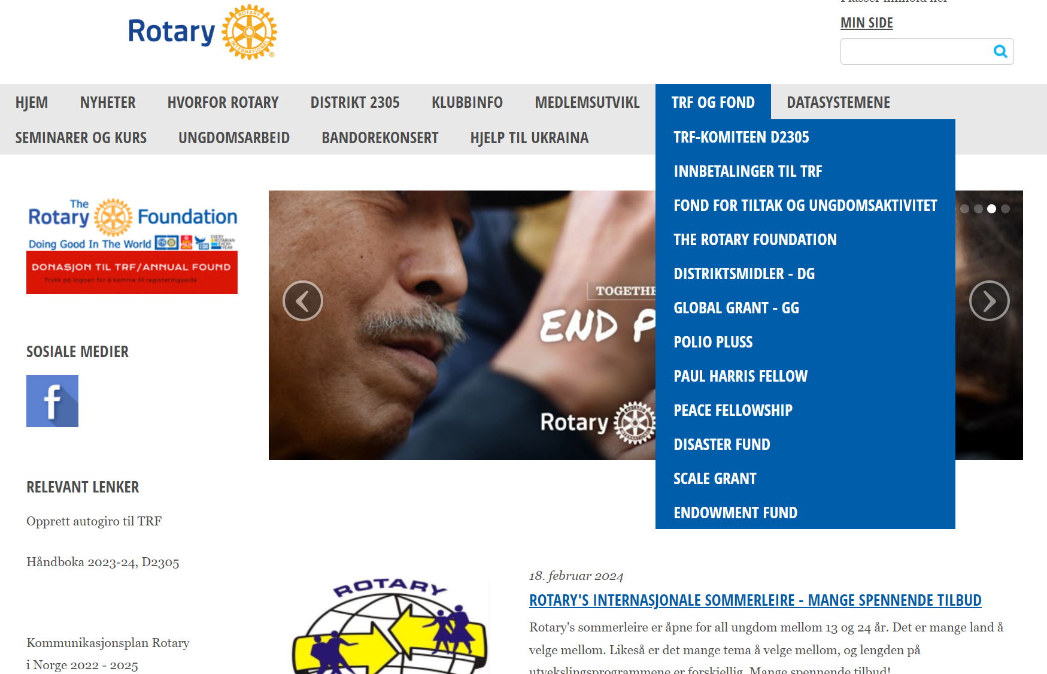
Distriktets hjemmeside
Notes:
Logg inn på distriktets nettside for å finne informasjon om Rotaryfondet. Her finner dere fanen TRF og Fond.
Frister for innsending ligger i årshjulet i håndboka side 11
Distriktmidler – søknads frist 15 november
Globale Prosjekt – gjennom hele året
Fond For aktivitet, tiltak og ungdomsarbeid – behandles på hvert styremøte

Slide 4
TRF DISTRIKTSMIDLER – 2023 (DG)
Mesna Rotaryklubb Blå skilt I Lillehammer 15.000,-
Mesna Rotaryklubb Stipend til LAMS I Pakistan 10.000,-
Gjøvik Rotaryklubb Fontenehuset 10.000,-
Midsund Rotaryklubb Uhuru Mama Collectivet Tanzania 20.000,-
Totalt utbetalt 55.000-
Notes:
I tillegg til Global Grants har vi årlig brukt penger til lokale prosjekt. Vi mener det er viktig med lokale prosjekt slik at Rotary er synlige i lokalmiljøet. Dette året er 159.000,- delt ut til lokale prosjekt av totalt 284 millioner på verdensbasis.
Neste søknadsfrist er 15 nov 2024.
Dere kan skrive fristen på årshjulet i håndboka – side 9.
Nedgrodd bauta fra 2 WW over falne i Nord Odal, Blå skilt på historiske bygninger, Dikter Henrik Straumsheim sin skrivestue, Utdanningsstipend til kvinner på skole i Pakistan LAMS, sæteropphold for ungdomsskoleelever med undervisning om tidligere levekår, Oppsett av foto fra eldre tider på gamlehjem i Brattvåg, Benker i kommunen. Medisin og klær til Ukraina – samlet inn 40.000 på konsert våren 2022. vedlikehold/bygging av sti på populært utfartssted i kommunen.

Slide 5
TRF DISTRIKTSMIDLER - Kriterier
Tildelingen må være i samsvar med formålet med fondet og Rotary`s etiske retningslinjer, «firespørsmålsprøven».
Prosjektet må skape engasjement og aktivitet i klubben, egeninnsats i prosjektet er et krav.
Prosjektet gir god PR/synlighet for klubben lokalt eller nasjonalt og kan være positivt for rekruttering
Midler kan gis til ungdomsutveksling, RYLA, yrkesutveksling og Rotaract
Det gis ikke midler til daglig drift eller kjøp av bygninger eller tomter, men til renovering.
Det gis ikke midler til å støtte opp om Rotary møter til eksempel konferanser, klubbjubileer eller seremonier i forbindelse med prosjekt.
Det gis ikke midler som kun skal gis videre som tilskudd til andre organisasjoners prosjekt, der Rotary ikke er en synlig deltaker.
Det gis som hovedregel ikke midler gjentatte ganger til samme prosjekt – midler fra TRF distriktsmidler kan heller ikke brukes til å plusse på prosjekt som allerede har mottatt midler fra TRF.
Det gis ikke midler til aktiviteter som allerede er gjennomført eller startet opp før tildeling.
Notes:
Med bakgrunn i Rotary sine kriterier for tildeling av penger fra TRF distriktsmidler har vi laget kriterier for tildeling.
Søknadsfristen er 15 november, men erfaring tilsier at klubbene allerede på våren bør ha mulige prosjekter klare slik at man rekker søknadsfristen.
I tillegg vurderer vi innsendte søknader om midler fra Fond for aktivitet og tiltak og ungdomsarbeid i forbindelse med at distriktet har styremøter. På Fondet står det nå ca: 517.430,-

Slide 6
Fond for tiltak, aktivitet og ungdomsarbeid side 29 i Håndboka
Søknadsskjema og retningslinjer ligger på distriktets nettside
Søknadsfrist – fortløpende
Behandles på styremøtene til distriktet
Notes:
Dette fondet har distriktet til fordeling. Søknader som kommer inn behandles på første styremøtet etter mottakelse.

Slide 7
Kriteria for tildeling av fond for tiltak…..
4.1 Tildelingen må være i samsvar med formålet med fondet, jfr. punkt 1.1.
4.2 Fondet kan støtte gjennomføring av norske Rotary ungdomsleire, RYLA og støtte til unge entreprenører, der Rotarymedlemmer går inn som mentorer.
4.3 Det gis ikke midler til daglig generell drift av klubben, hedring av klubbmedlemmer, eller til vedlikehold av klubblokaler.
4.4 Det gis ikke midler for å dekke opp for manglende dugnadsarbeid blant klubbens medlemmer.
4.5 Det gis ikke midler som utelukkende skal gis videre som tilskudd til andre organisasjoners prosjekter, der Rotary ikke er en synlig deltaker.
4.6 Det gis som hovedregel ikke midler gjentatte ganger til samme prosjekt, jfr. punkt 2.4

Slide 8
Egne Global grant prosjekt (GG)
GG2348593 Kenya Lake Basin WASH school & com. 45.000 USD
GG2234095 Sør Afrika, barnehage 5.000 ”
GG 2122179 Uganda Kasese, Rent vann i rør 35.600 “
GG2127636 Nigeria Ebony State 630 “
GG 2011731 Brazil, Mogi da Cruez, Covid 19 30.000“
GG1991369 Nigeria Mor/barn klinikk 34.500 “
GG 1743565 Litauen selvmordforebygging 91.700 “
GG 1746294 Kenya, Maseno, vannsamlere 46.541 “
GG 1526926 Kenya, Maseno regnvann, WASH 38.373 “
GG 1987131 Armenia, Gymri medisinsk utstyr 69.125 “
GG 1867299 Armenia, Gymri medisinsk utstyr 55.480 “
GG 1529572 Armenia drivhus 53.315 “
GG1420534 R-10 Latvia skole for handikappede barn 927 “
GG 1421544 Thailand madrasser i sykehus 6226 “
Totalt 512.417 “ (5,46 millioner NOK)
Notes:
Gjennom de 14 prosjektene distriktets klubber har bidradd til i perioden 2011 til 2023 har vi gitt 5,46 mill kroner til Global Grants – Doing good in the world. Det betyr at vi i snitt har hatt bidrag til litt over 1 prosjekt i året.
Så vet vi at veldig mange klubber har internasjonale prosjekt som ikke går gjennom Rotary sitt fond. Dette er også i Rotary sin ånd – Doing good in the world – men disse summene fremkommer ikke av den oversikten.
Det finnes en egen side på Rotary International under TRF som heter Grant Center der all informasjon om prosjekt ligger. Der ligger også malen for å starte nye Global Grant – digital løsning der Host Sponsor og International sponsor har tilgang.
GG numrering – første to siffer er årstallet prosjektet ble godkjent

Slide 9
Prosjekt – Distrikts Grant 15 nov – Global Grant – Disaster Grant
Er det viktig for din klubb å ha prosjekter?
Er de prosjektene klubben gjennomfører rekrutterende?
Vil internasjonale prosjekter være noe din klubb ønsker å være en del av? Hvilke type prosjekt – hvordan finne aktuelle prosjekt
Notes:
Dere som TRF ansvarlige for neste rotaryår – skal sammen med det nye styret og klubben lage målsettinger for prosjekt neste året:
Vi har TRF prosjekter (District Grant, Global Grants, Disaster Grant) som er prosjekter der dere søker om støtte fra Rotaryfondet
Så er det lokale prosjekter/serviceprosjekt komitè prosjekt uten støtte fra Rotaryfondet, se side 18 i Håndboka
Trender i dag tilsier at frivillige gjerne sier ja til å bli med på et prosjekt de finner interessant, men i mindre grad ønsker å binde seg til fast oppmøte.

Slide 10

Polio tilfeller de siste årene
 | 2020 | 2021 | 2022 | 2023 | 2024
Vill Polio Virus | 140 | 6 | 30 | 12 | 2
Det er pr dato registrert 2 tilfeller av vill Polio i Afghanistan
GPEI 7 mars

Slide 11
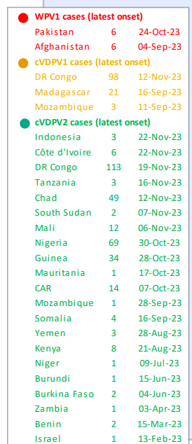
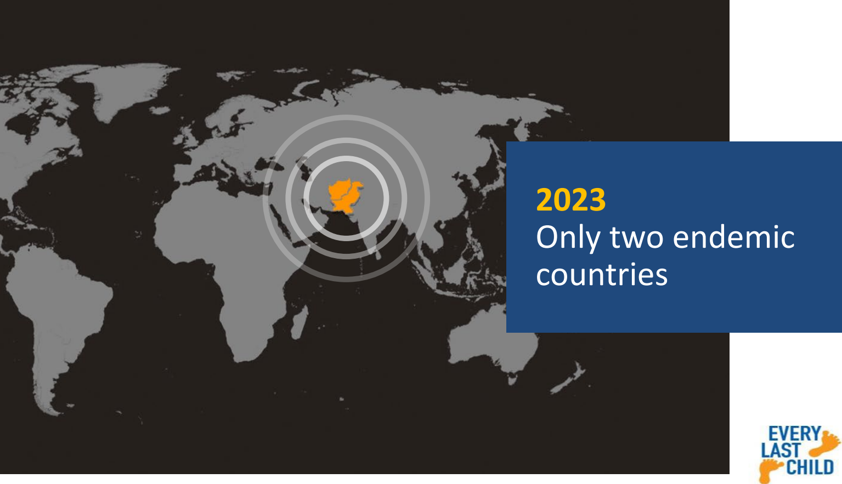
Status Polio
Notes:
Polio er hovedprosjektet til Rotary og har vært det siden 1980 tallet.
Første vaksinen ble gitt i 1979 på Filippinene.
Nå gjenstår to land
Pakistan med 6 tilfeller
Afghanistan med 6 tilfeller i 2023

Slide 12
Distriktets støtte til POLIO PLUS
Distrikt | Pengestøtte 21-22 USD | Pengestøtte 22-23 til d.d USD | Antall klubber som støtter | Støtte fra distriktsmidler 22-23
1360 | 19.266 | 7.741 | 11/32 | 0
1440 | 1.535 | 3.128 | 3/55 | 0
1450 | 23.540 | 10.394 | 48/48 | 0
1461 | 14.552 | 7.459 | 10/46 | 7.000
1462 | 323 | 1.003 | 6/59 | 3.486
1470 | 106.834 | 8.926 | 17/56 | 0
1480 | 33.542 | 3.784 | 8/40 | 0
2231 | 4.870 | 576 | 4/78 | 0
2250 | 21.216 | 3.233 | 5/47 | 4.051
2260 | 30.483 | 17.817 | 28/45 | 0
2275 | 7.419 | 1.080 | 2/45 | 0
2290 | 9.185 | 5.766 | 11/42 | 0
2305 | 8.447 | 4.749 | 13/50 | 5.000
2310 | 43.267 | 6.393 | 16/51 | 0
2360 | 19.233 | 4.045 | 10/45 | 0
2390 | 37.029 | 39.773 | 17/55 | 0
Notes:
Som dere sikkert kjenner til har Rotary gjort en avtale med Bill og Melinda Gates fondet om at dersom rotary samler inn 50 millioner USD skal Fondet gi det dobbelte. I tillegg gir World Fund 0,5 av det som distriktet gir.
Så når vi sist år i vårt distrikt bidro med 8447 USD – betyr det at 271.000,- NOK (38.010 USD) gikk til å bekjempe polio fra vårt distrikt. Bare 13 av 50 klubber bidro i 2021-2022.

Slide 13
Polio Pluss fra DIStriktets klubber
ÅR | USD
2019-2020 | 10.459
2020-2021 | 7.489
2021-2022 | 8.447
2022-2023 | 7.260
2023-2024 | 2.146
Notes:
Som dere sikkert kjenner til har Rotary gjort en avtale med Bill og Melinda Gates fondet om at dersom rotary samler inn 50 millioner USD skal Fondet gi det dobbelte. I tillegg gir World Fund 0,5 av det som distriktet gir.
Så når vi sist år i vårt distrikt bidro med 7.260 USD – betyr det at x,- NOK (32.670 USD) gikk til å bekjempe polio fra vårt distrikt.

Slide 14
Polio – Håndboka s.26
Skal du ha noen mål om tildeling av midler til Polio kommende år?
  Rotary ønsket 1000 USD pr klubb
  Hvordan kan dette eventuelt arrangeres lokalt?
Markering av Rotary sin Polio dag den 24 oktober – lyssette en bygning med lilla lys.
  Hvordan kan dette gjennomføres lokalt?
  Pressemelding om Polio til lokale medier – nettsiden – twitter?
Notes:
1. Har dere oversikt over hvor mye deres klubb bidrar med til Polio Pluss årlig? Noen har bidrag fra klubben som innarbeides i kontingenten årlig – andre har lokale arrangement.
2. Innkommende distriktsguvernør ønsker at klubbene skal markere Polio dagen den 24 oktober ved at et hus i kommunen lyses opp med lilla lys og at man legger ut informasjon om polio på nettsiden for å forklare hvorfor bygningen er lyssatt.

Slide 15
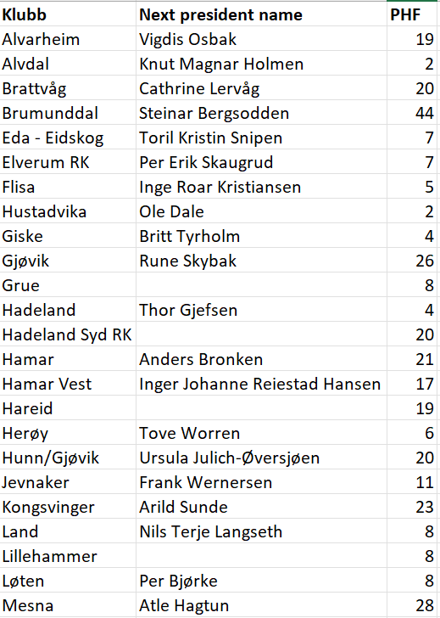
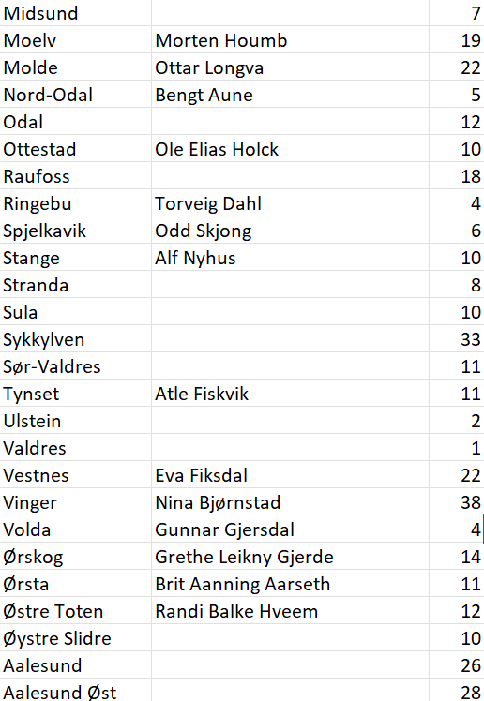
subhead
Paul
Harris
Fellow
Notes:
På side 27 i håndboka finner dere mer informasjon om PHF, søknadsskjema og utfylling. For en PHF kreves det 1000 poeng, noe dere alle har.
Det er en flott mulighet til å gi anerkjennelse til klubb medlemmer eller folk i nærområdet som har gjort en innsats ut over hva man kan forvente. Kan gi god publisitet.

Slide 16
PHF - Håndboka s.27
Hvem i klubben har gjort seg fortjent til å få tildelt en Paul Harris Fellow
Hvem i lokalmiljøet kan være aktuell for en PHF?
I hvilken anledning bør en slik tildeling gjøres?

Slide 17
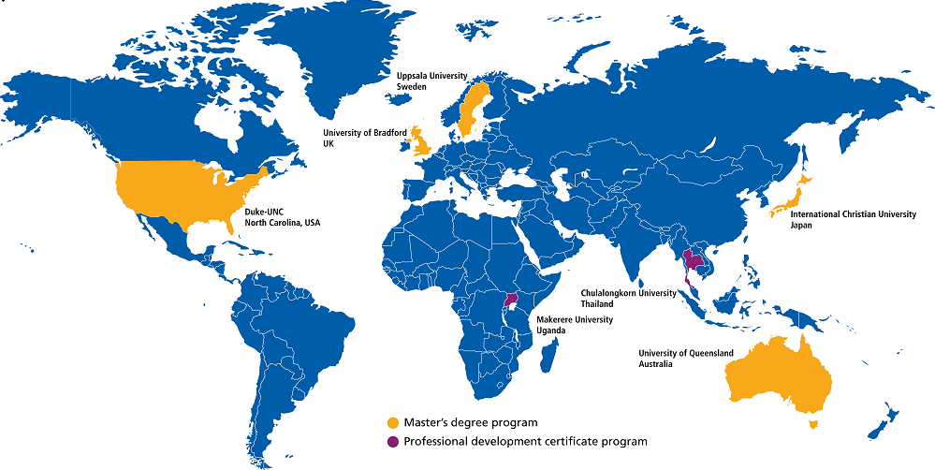

Rotary Peace Centers
Notes:
We have seven Rotary Peace Centers at eight universities.
Five centers offer master’s degrees in disciplines related to peace and development:
A joint program at Duke University and the University of North Carolina-Chapel Hill, USA
International Christian University, Japan
University of Bradford, England
University of Queensland, Australia
Uppsala University, Sweden
Two centers, at Chulalongkorn University in Thailand and Makerere University in Uganda, offer a post-graduate diploma in peace and development. The yearlong program blends online learning, classroom studies, and a social change initiative.

Slide 18
ROTARY PEACE CENTER
Søknadsfrist er 15 mai
Master studie – 15-24 måneder – 100.000 USD 50 personer/år
  Snittalder på studentene er 31 år
  Krav til Bachelor
  Lederegenskaper
  3 års arbeidserfaring fra fredsarbeid (røde kors eller andre hjelpeorganisasjoner)
  Storbritannia/Bradford – Sverige/Uppsala – Japan – Australia – USA (10 studenter pr senter)
Certificat Program - 12 måneder – 12.000 USD 40 personer/år
  Snittalder 36 år
  5 års relevant arbeidserfaring innenfor fredsarbeid
  Uganda/Makarere – Tailand
Rotary Peace Fellowship Alumni Association – Build Peace | Make Peace | Promote Peace (rpfaa.org) https://www.rcthm.org/rotary
Notes:
Vårt distrikt har ikke hatt noen studenter ute siden sammenslåingen I 2011.
During the one-year blended learning program, experienced peace and development professionals with diverse backgrounds gain practical skills to promote peace within their communities and across the globe. Fellows complete field studies and design and carry out a social change initiative. This program is intended for working professionals. Fellows earn a post-graduate diploma upon completion of the program.

Slide 19
Fredsstudent – 15 mai
Finnes det noen i lokalmiljøet som har den bakgrunnen som her kreves?
Kan klubben finne kandidat til fredsstudiet?
(Samarbeid med Røde Kors – andre hjelpeorganisasjoner som har frivillige ute i tjeneste)

Slide 20
subhead
Rotaryfondet
3, 6 milliarder NOK
D2305 – 450.141,- NOK
Notes:
Starten på Rotaryfondet var en donasjon på 26,5 USD I 1917
Fondet bidrar i dag 3,6 milliarder kroner årlig til ulike prosjekt verden rundt
Pengene kommer fra dere - medlemmer i Rotary og venner av Rotary.
Vårt distrikt betalt inn 450.141NOK i 2022-2023, (7260 til PP). Hittill i år er det samlet inn 170.766,-nok
I snitt gir medlemmer i vårt distrikt 32 USD til Fondet hvert år. TRF ønsker at vi skal gi i snitt 100 USD.

Slide 21
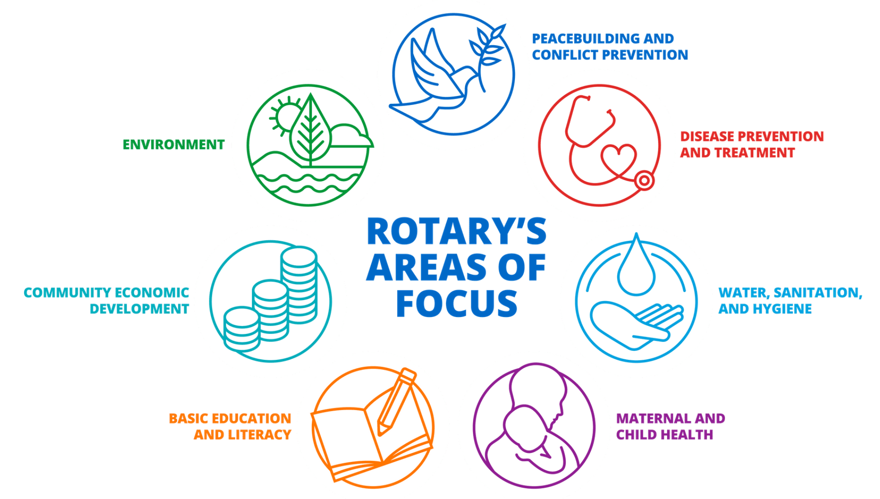
Fokusområder for THE ROTARY FOUNDATION
A caption can go here. Replace the map image with a graphic from the web or from your documents.
Notes:
Alle prosjekt som støttes av Rotaryfondet skal ligge innenfor ett eller flere av disse syv fokusområder.
Fred og konfliktforebygging
Sykdomsforebygging og behandling
Vann, sanitærforhold og hygiene
Mor og barns helse
Grunnleggende utdanning og tiltak mot analfabetisme
Kommune økonomi og utvikling
Miljø
HB side 19 pkt 4.1 - distriktets målsettinger –
Øke innflytelse – nå ut til flere – øke engasjement hos medlemmer – øke evne til endring
Vurdere klubbens prosjekter – bidrar de til å nå denne målsettingen?

Slide 22
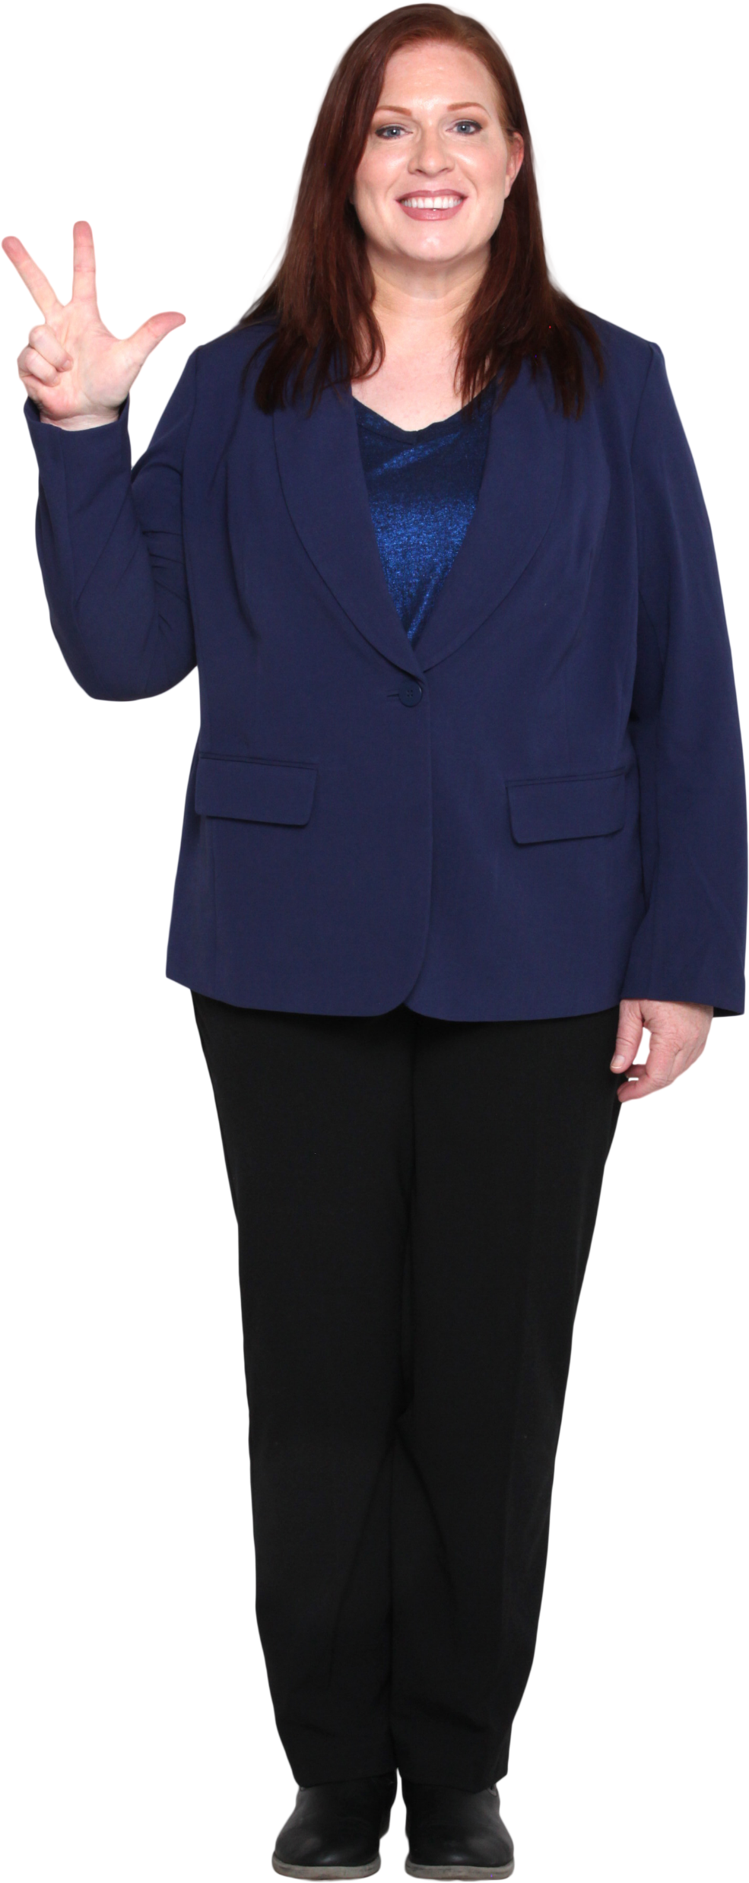
ROTARY FONDET
Gave fond
Endovement Fund
Årlige donasjoner (Annual fund)
World Fund
Freds senter
Distriktets tilgjengelige midler (DDT)
Polio Plus
Katastrofe fond
Disaster Grant
Distriktsmidler (DG)
Mindre prosjekt
Global Grants(GG)
Store prosjekt
Paul Harris Fellow
Notes:
Pengene kommer fra klubbene/medlemmer gjennom Årlige donasjoner
- 50 % går til verdensfondet – World Fund
De resterende 50 % kommer tilbake og kan disponeres av Distriktet etter 3 år
Alle midler som kommer inn går til prosjekter rundt om i verden

Slide 23
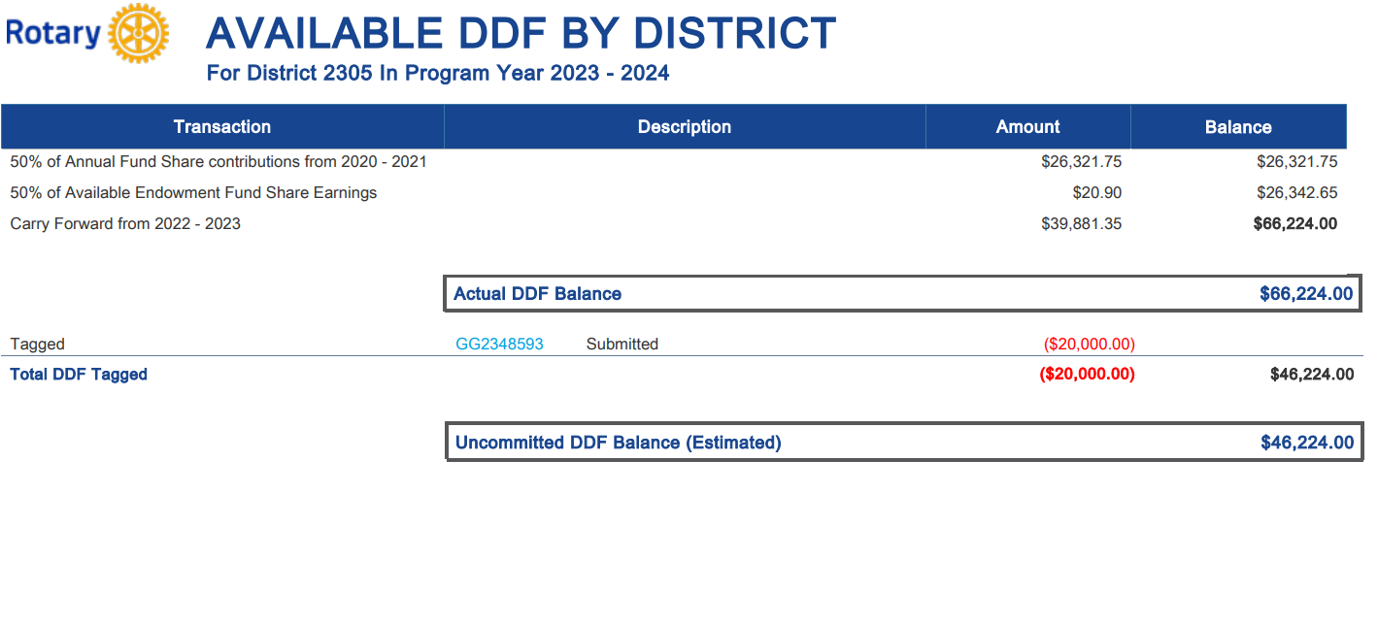
TILGJENGELIGE MIDLER til prosjekt
Notes:
Av de 46.224 USD har vi brukt:
5.000 Til Polio Pluss (besluttes på styremøte)
5.260 Gitt til klubber som søkte Distriktsfond den15 november 2023
15.000 Gitt til Ukraina prosjektet for å finansiere flere MEC
Resterende 20.000 USD er tilgjengelig for Globale Grants og andre formål innenfor Rotaryfondets fokus områder.
Midler vil bli tatt inn etter fem år om de ikke forbrukes.

Slide 24
Tilgjengelige midler 2024 - 2025
Tilgjengelige midler fra 2023-24 46.224 USD
Distriktet har gitt følgende i 2023-24
5.000 Polio Pluss 2023-2024
5.260 Distriktsfond «
15.000 GG til Ukraina MEC
Overføres til neste Rotary år 20.964 USD
Overført fra TRF for 2024-25 29.612
Tilgjengelige midler 2024-25 50.576 USD
Notes:
Det betyr at til neste år har vi ca. 150.000 kroner å tildele til distriktsprosjekt – statuttene og søknadsskjema finnes på distriktets nettside.
De resterende ca 380.000 NOK (35.000 USD) er tilgjengelig for Polio Pluss, og andre globale grant. Har vi ikke egne Globale Grant vil midlene etter fem år trekkes tilbake til TRF og benyttes i andre prosjekt. De gjør ingen nytte om de kun blir stående på vår konto.

Slide 25
Globalt Grant FINANSIERING
Minimum sum for Globalt prosjekt 31.500 USD 334.031,- NOK
Midler fra Distriktet 15.000,-USD
Midler fra Verdensfondet 12.000,- »
Totalt støtte 27.000,- » 286.312,- NOK
Behov for «egne» midler 47.719,- NOK
Notes:
Vi har tilgjengelig ca 35.000 USD for å gjennomføre Globale Grant kommende rotary år.
Siste prosjektet i Kenya fikk tildelt 20.000 USD noe som utløser18.000 USD fra verdensfondet. Totalt fikk Kenya prosjektet 38.000 USD fra Rotaryfondet til sitt prosjekt.
Distriktet legger opp til at vi skal ha ett Global Grant hvert år. I år har vi ingen prosjekt så langt.
I år har vi ingen prosjekt

Slide 26
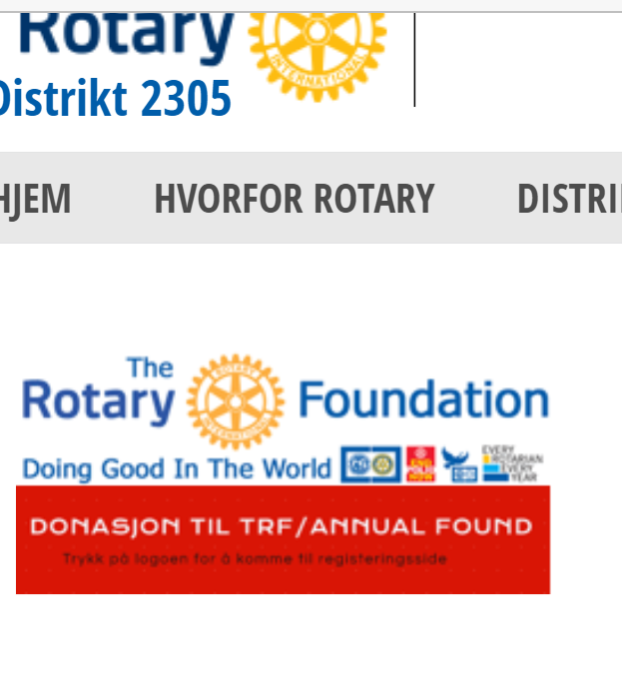
HVORDAN bidra?
Se på distriktets hjemmeside etter denne logoen og legg inn dine månedlige trekk her.
Starte en innsamling på MY rotary – Raise for Rotary
Notes:
88 % av det som kommer inn går rett til prosjektene. Kun 12 % går til administrasjonsoppgaver. Det enkelte rotarymedlem eller klubben kan bidra til rotaryfondet ved at bidrag legges inn på denne linken som dere finner øverst til venstre på distriktets nettside.

Slide 27
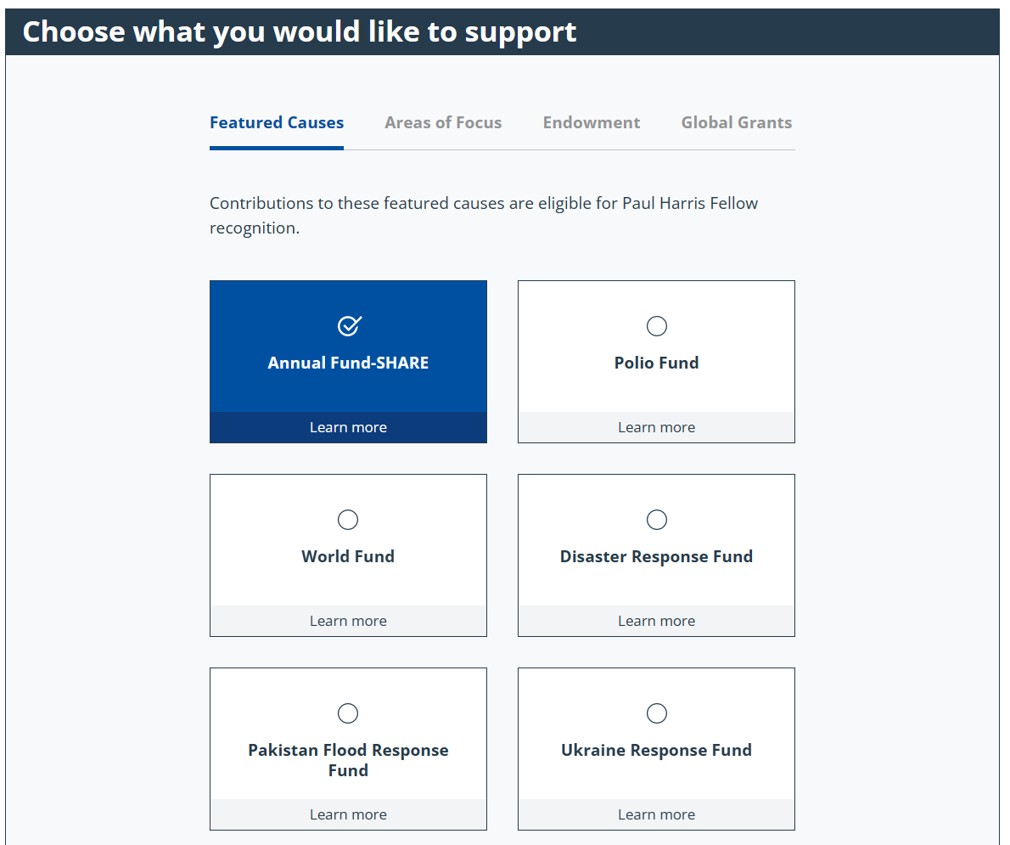
My Rotary – Give – Give now
Notes:
Klubben eller enkeltpersoner kan gå inn og opprette trekk direkte eller engangs trekk på «My rotary.»

Slide 28
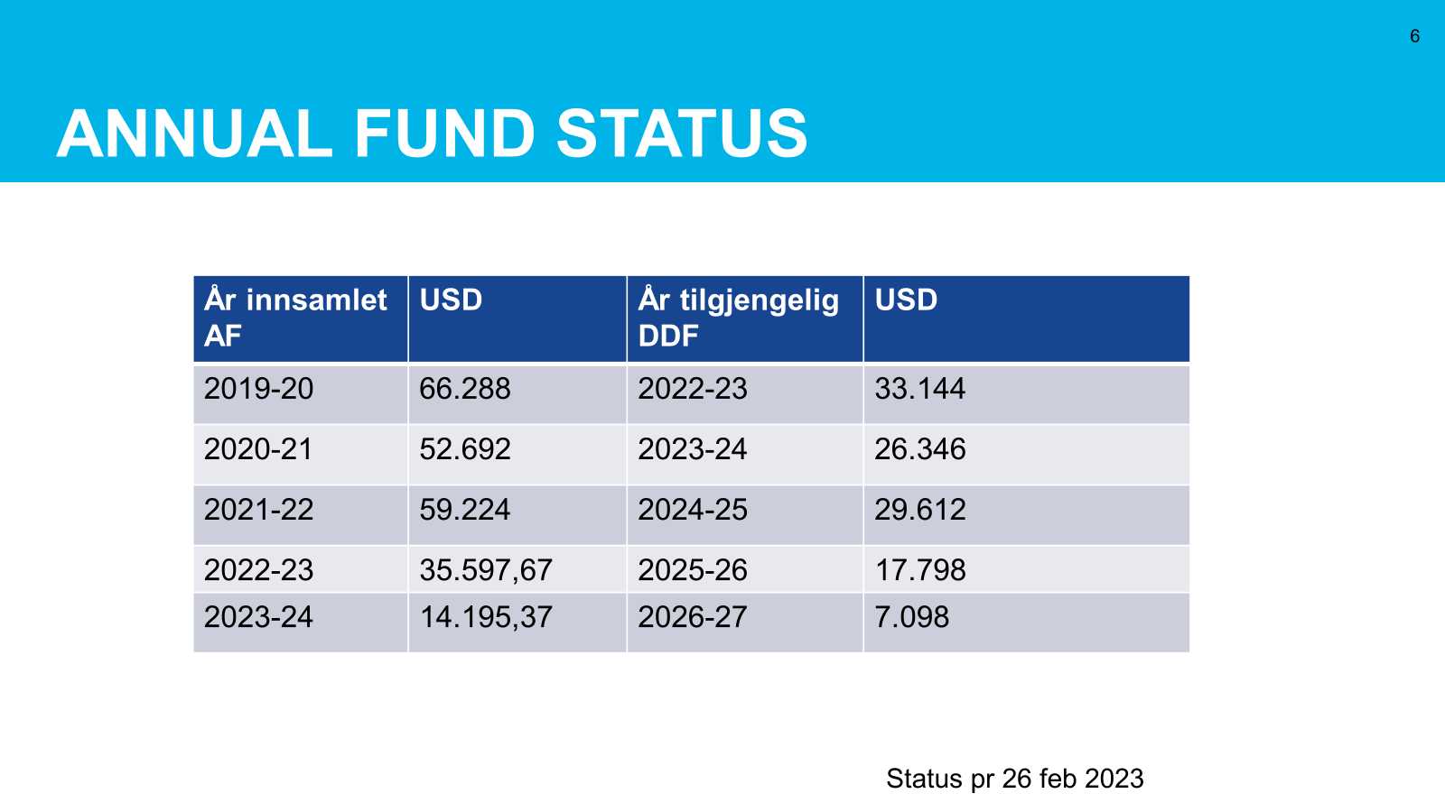
Notes:
Av de midler som betales inn til Rotaryfondet får distriktet etter tre år 50 % som kan disponeres lokalt. Som dere ser av tabellen over har tilgjengelige midler sunket betraktelig noe som gjør at vi i 2026-27 vil få maksimalt 15000 USD til disposisjon totalt til lokale eller internasjonale prosjekt.

Slide 29
PROSJEKT i KLUBBEr
Liste over prosjekt gjennomført av klubbene i distrikt 2305 pr. april 2022
Hvilke type prosjekt tror dere vil være med på å rekruttere nye medlemmer
Hvilke prosjekt er viktige for nåværende medlemmer
  Kan nye prosjekter komme inn samtidig som gamle prosjekt videreføres?

Slide 30
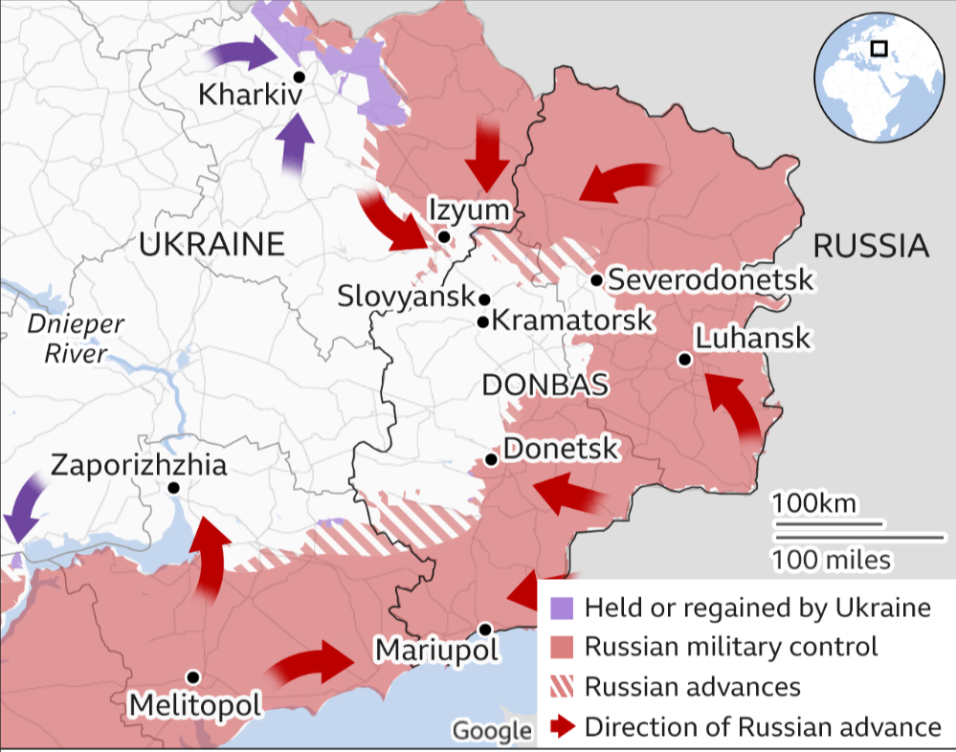
UKRAINA – Disaster Grant DR985
Donetsk region –
Rotary Club of Slovyansk
Notes:
Vår samarbeidsklubb i Ukraina er Slavyansk Rotaryklubb i Donetsk regionen.
Penger til Disaster Grants kommer fra rotaryanere som betaler inn til TRF – Disaster Grant Ukraina.
På kartet ser vi hvor byen Slovyansk i Donetsk regionen ligger.
De mobile enhetene er tenkt utplassert mot krigssonen hvor sykehus og infrastruktur er alvorlig skadd.

Slide 31
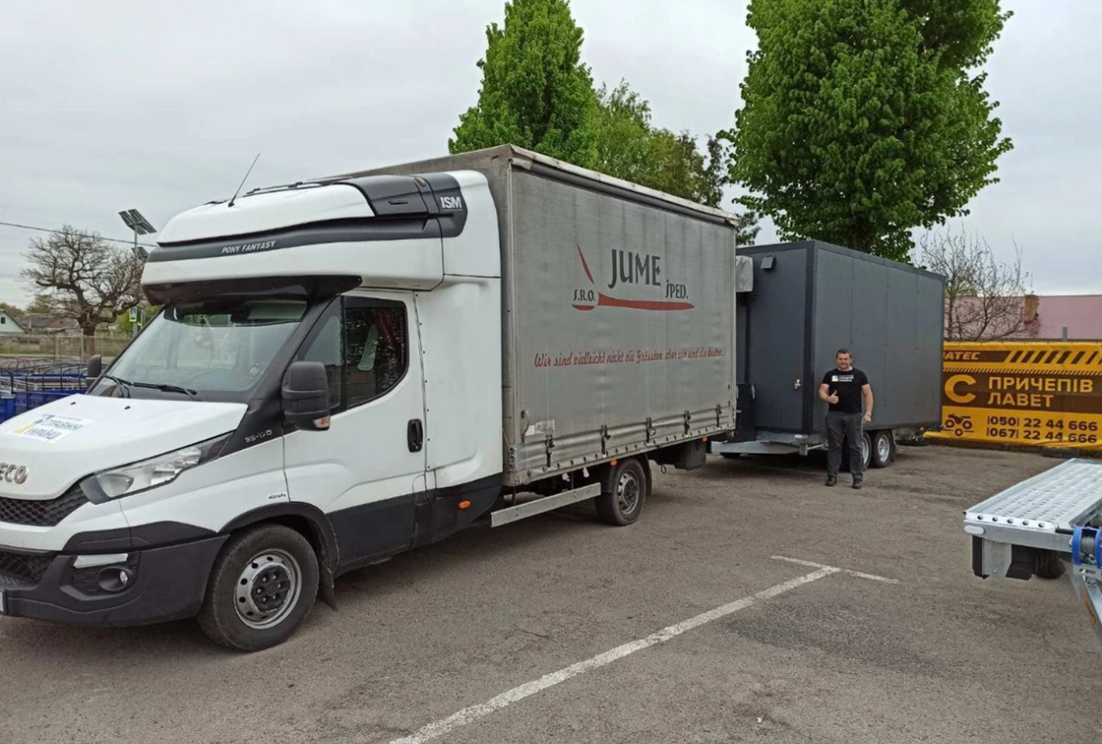

Hjelp til ukraina
Mobil Klinikk til Slavyansk RK i Donetsk
Pins og armbånd kan bestilles på prosjektets hjemmeside:
Hjelptilukraina
Notes:
Vårt distrikt er sammen med de andre fem distriktene i Norge om prosjektet «HjelptilUkraina» som har egne nettsider. Der finner dere mer informasjon om hva som skjer, brosyrer og annet som er tilgjengelig.
En MEC – Medisinsk emergency Clinik – er anskaffet via Disaster Fund som vi sendte frem søknad på i september 2023.
I tillegg er det godkjent fire Globale Prosjekt med 2 MEC i hvert til sammen 8 stk
Så er det sendt frem ett Disaster Grant til som er godkjent og et nytt Globalt Grant med ytterligere 2 MEC er under arbeid. Da har vi i Norge bidratt med 12 MEC når de siste blir godkjent. Rotary i Ukraina hadde målsetting om 100 MEC – nå er målsettingen økt til 200 da de allerede har passert 50 MEC.

Slide 32
Prosjekter i regi av distriktet?
Skal distriktet fortsette med samarbeidet med øvrige distrikt i Norge om å skaffe midler til Ukraina?
Skal distriktet ha rollen som prosjektansvarlig?
Hvilket forhold føler klubbene de har til disse prosjektene? (501 Aggregat, 11 Mobile emergency clinics MEC).

Slide 33
Hvordan starte prosjekter
Grant Center -
Raise for Rotary – hvordan starte innsamlinger for Rotary til ulike formål
Take action – Develope projects – Rotary showcase
Notes:
Siste linken Rotary Showcase – her kan dere søke opp prosjekter som er ønsket gjennomført og ta kontakt om dere vil bidra til prosjektet.

Slide 34
Linker For Mer Informasjon
Mer om prosjekter: Project Lifecycle Resources | My Rotary
Klubb rapporter: Reports | My Rotary
Rotary Club Central RC Central 2 (rotary.org)
Før 1 juli 2024:
  Sette mål for donasjoner til Rotaryfondet
  Sette mål for donasjon til Polio Pluss
Grant senter, for å følge opp prosjekt: The Rotary Foundation
Muligheter til å gi: Donate | My Rotary
Paul Harris Fellow Paul Harris Fellow | NORFO (rotary.no)

Slide 35
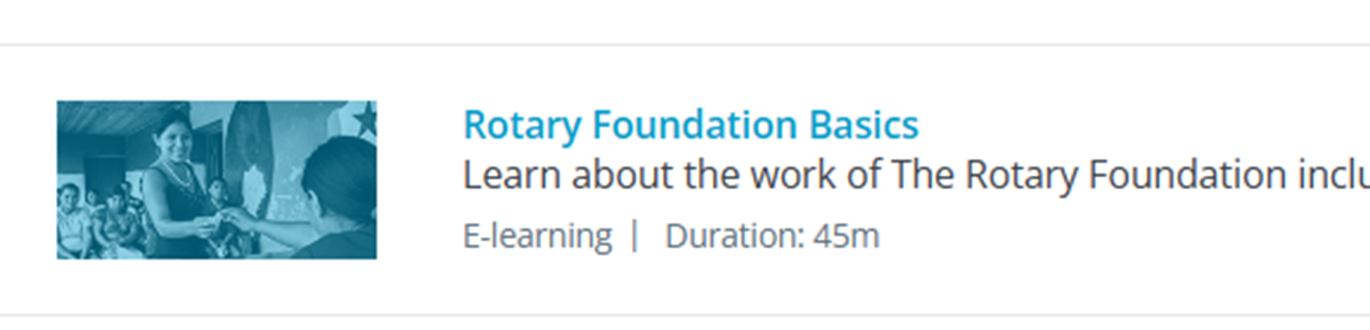
KURSING
Club Rotary Foundation Committee Basics – start kursing.
Notes:
Alle klubber som planlegger et Global Grant må være sertifisert for å kunne søke midler. Derfor skal dere alle gjennomføre dette kurset i tillegg til den generelle informasjonen jeg gir her i dag.

Slide 36
Sertifisering av klubben for søknad om GG
På vegne av ______________________________________ Rotaryklubb
samtykker undertegnede å etterfølge alle forutsetninger og krav til denne MOU for Rotaryåret 2024-2025 og vil varsle Rotary International Distrikt 2305 om enhver endring eller revisjon av klubbens retningslinjer og prosedyrer relatert til disse krav.
Notes:
Skjema deles ut og kurset skal gjennomføres før søknad om Globale Grants kan søkes

Slide 37
SPØRSMÅL

Slide 38
Deltakere på Honne 20 april 2024
Inger Berit Heimdal Land 6 år som CRFC
Eystein Brandt Mesna Ny rolle fra 2024 medl fra 2013
Aksel Rudshaug Nord-Odal Medl 2020 CRFC fra 2023
Per Magnus Brekne Ottestad Medl 1999 ny som CRFC
Åshild Lundgaard Raufoss Medl 2014, ny som CRFC
Frode Sam Hauen Stange Medl 2010, CRFC i fem år
Hans Fossum Østre Toten Medl 2000, crfc fra 2020
Olav Flesvik Elverum Medle ….

